Slide 1

Открытые Web-карты для муниципальных образований
Лучшие практики создания интерактивных карт территорий для привлечения инвестиций и повышения открытости муниципальных органов власти
© ООО «Ки Партнер ИТ», 2015

Slide 2

ОСНОВАНИЯ ДЛЯ ПРОВЕДЕНИЯ РАБОТ
Федеральный закон от 07.06.2013 № 112-ФЗ
«О внесении изменений в Федеральный закон «Об информации, информационных технологиях и о защите информации» и Федеральный закон «Об обеспечении доступа к информации о деятельности государственных органов и органов местного самоуправления»
Распоряжение Правительства РФ от 10 июля 2013 г. № 1187-р
«О Перечнях информации о деятельности государственных органов, органов местного самоуправления, размещаемой в сети «Интернет» в форме открытых данных»
Постановление Правительства РФ от 10.07.2013 N 583
«Об обеспечении доступа к общедоступной информации о деятельности государственных органов и органов местного самоуправления в информационно-телекоммуникационной сети «Интернет» в форме открытых данных»
Федеральный закон от 09.02.2009 № 8-ФЗ
«Об обеспечении доступа к информации о деятельности государственных органов и органов местного самоуправления»

Slide 3

ДВЕ ЦЕЛИ – ОДИН ИНСТРУМЕНТ
Создание инструмента привлечения инвестиций на территорию муниципального образования
Создание инструмента повышения информационной открытости органов местного самоуправления
ЗАДАЧИ | ПРИВЛЕЧЕНИЕ ИНВЕСТИЦИЙ | ПОВЫШЕНИЯ ИНФОРМАЦИОННОЙ ОТКРЫТОСТИ
Покажите преимущества муниципального образования | ● | ●
Визуализируйте деятельность по созданию инфраструктуры и развитию муниципалитета | ● | ●
Покажите индустриальные и промышленные парки | ●
Покажите свободные земельные участки и недвижимое имущество для аренды и выкупа | ●
Продемонстрируйте эффект от привлечения инвесторов | ● | ●
Раскройте информацию о градостроительном планировании | ● | ●
Обеспечьте интерактивность проведения публичных слушаний, приема и обработки обращений граждан |  | ●
ОТКРЫТЫЕ WEB-КАРТЫ ДЛЯ МУНИЦИПАЛЬНЫХ ОБРАЗОВАНИЙ

Slide 4
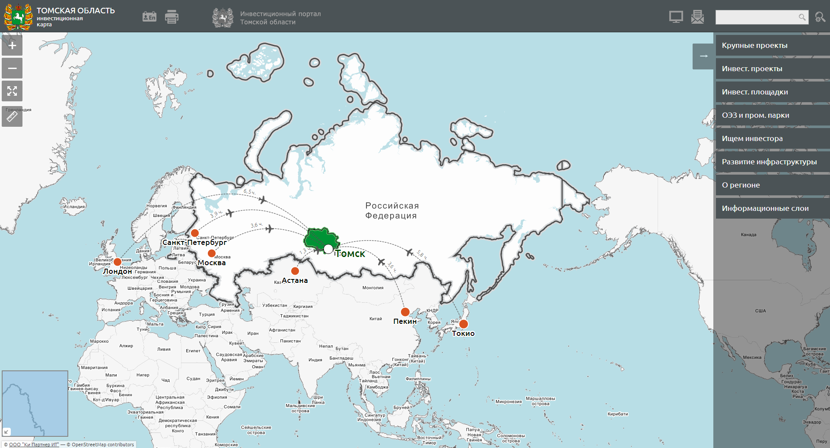
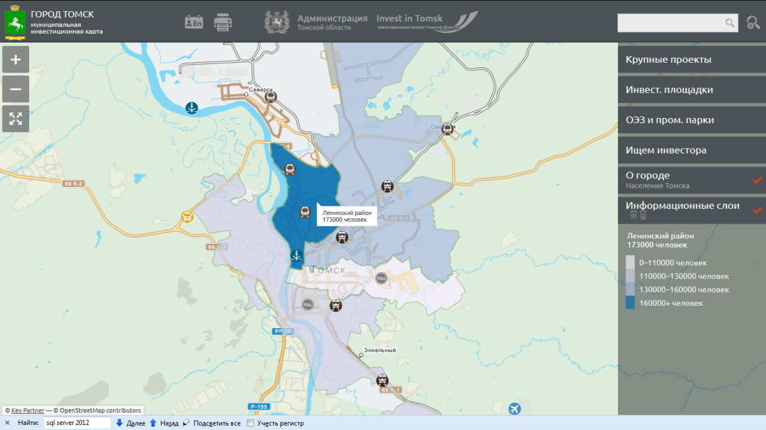




КАК ПОКАЗАТЬ ПРЕИМУЩЕСТВА МУНИЦИПАЛЬНОГО ОБРАЗОВАНИЯ
Продемонстрируйте местоположение и транспортную доступность
Продемонстрируйте потенциальный рынок сбыта

Slide 5
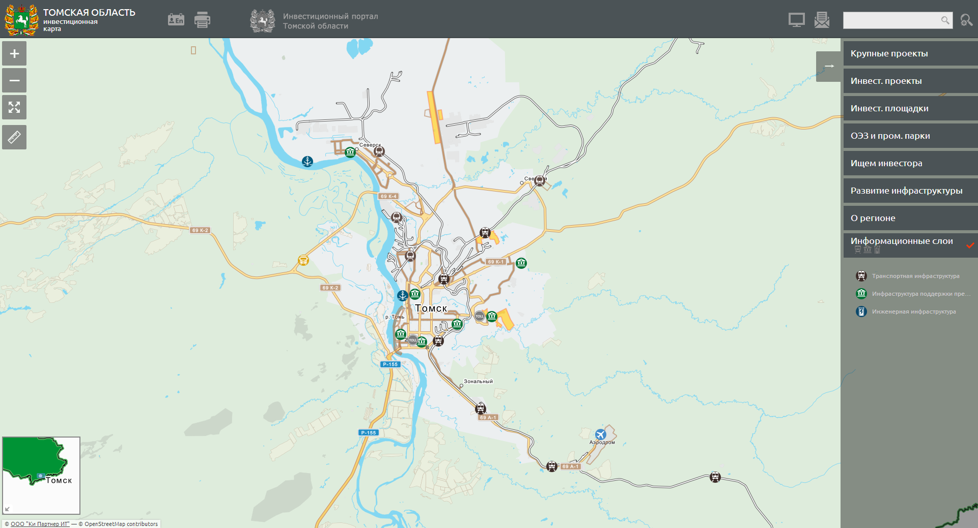
КАК ПОКАЗАТЬ ПРЕИМУЩЕСТВА МУНИЦИПАЛЬНОГО ОБРАЗОВАНИЯ
18,34 км
12 км
Продемонстрируйте транспортную доступность логистических пунктов
Продемонстрируйте потенциальный рынок сбыта

Slide 6
КАК ПОКАЗАТЬ ПРЕИМУЩЕСТВА МУНИЦИПАЛЬНОГО ОБРАЗОВАНИЯ
Покажите динамику социально-экономического развития
С помощью тематических карт и диаграмм раскройте информацию о муниципальном образовании

Slide 7
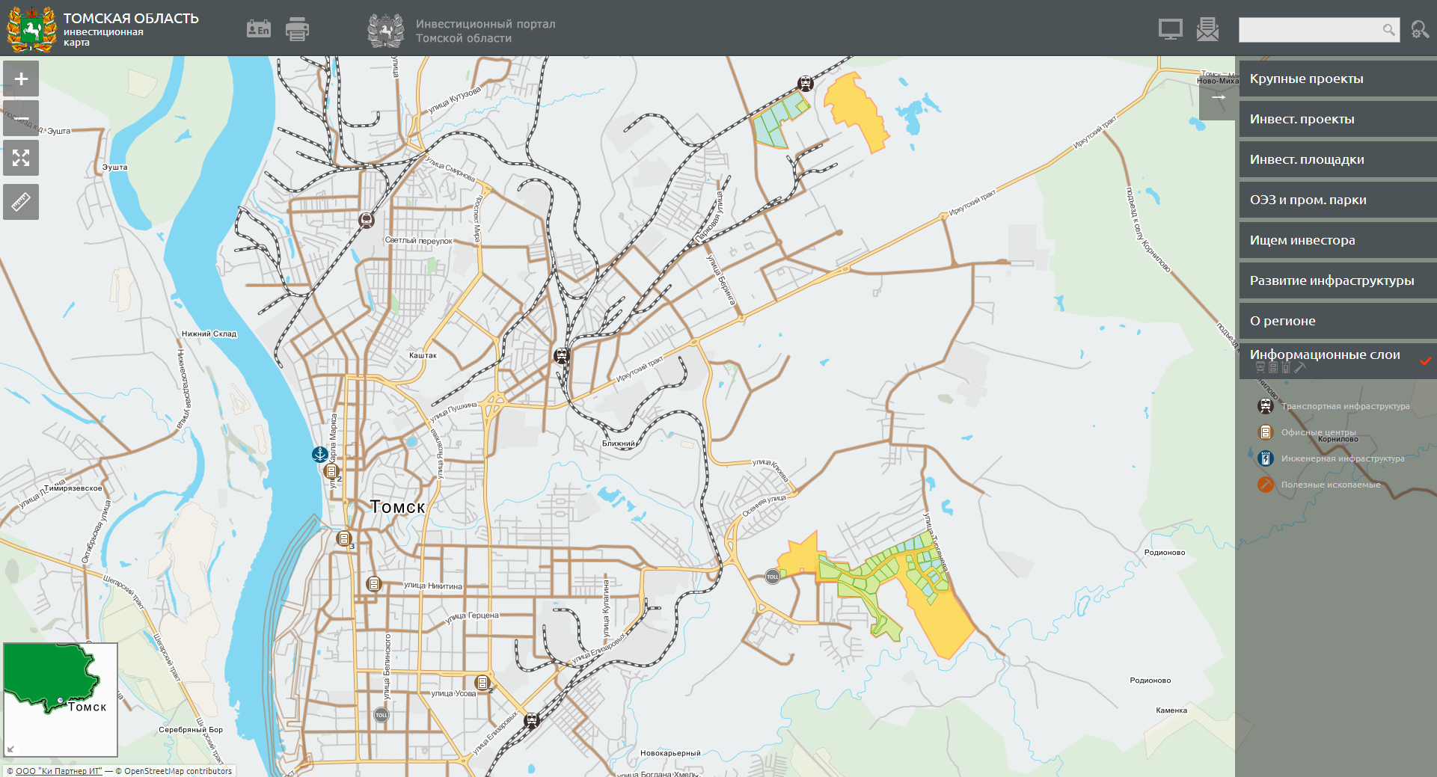




КАК ВИЗУАЛИЗИРОВАТЬ ДЕЯТЕЛЬНОСТЬ
ПО СОЗДАНИЮ ИНФРАСТРУКТУРЫ И РАЗВИТИЮ МУНИЦИПАЛИТЕТА
ДОУ № 3754
Название
  Реконструкция детского сада № 3754
Статус
  Завершено
Период реализации
  2013
Стоимость проекта
  13,00 млн руб.
МКД
Название
  реконструкция участка дороги , расширение дороги до 2-х полос движения в каждую сторону, строительство путепровода
Статус
  В производстве
Период реализации
  4 квартал 2015 года
Стоимость проекта
  95,15 млн руб.
Всего
  974,07 млн руб.
Областной бюджет
  531,95 млн руб.
Местный бюджет
  3,53 млн руб.
Вне бюджета
  438,59 млн руб.
Покажите места расположения транспортной, инженерной и бизнес инфраструктуры в муниципальном образовании и рядом с ним
С помощью тематических карт раскройте достижения и планы в различных отраслях по созданию инфраструктуры

Slide 8
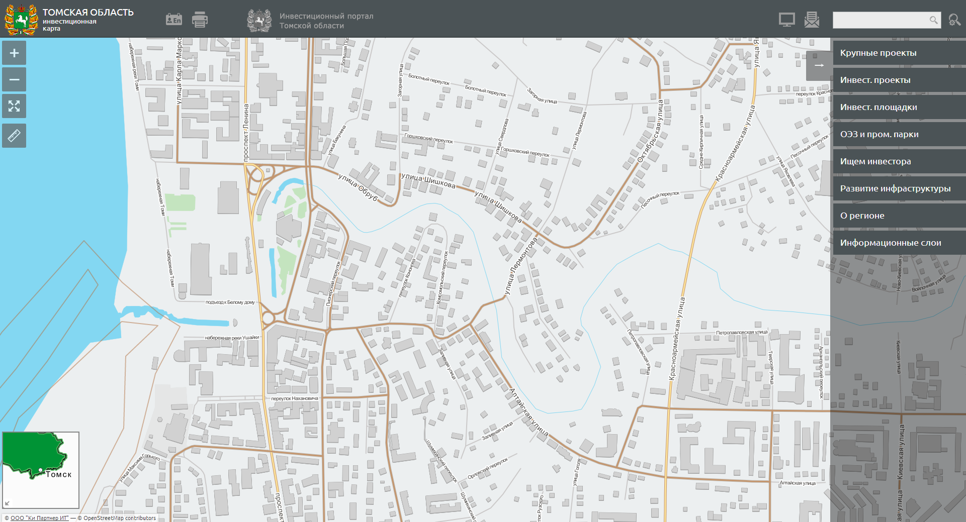
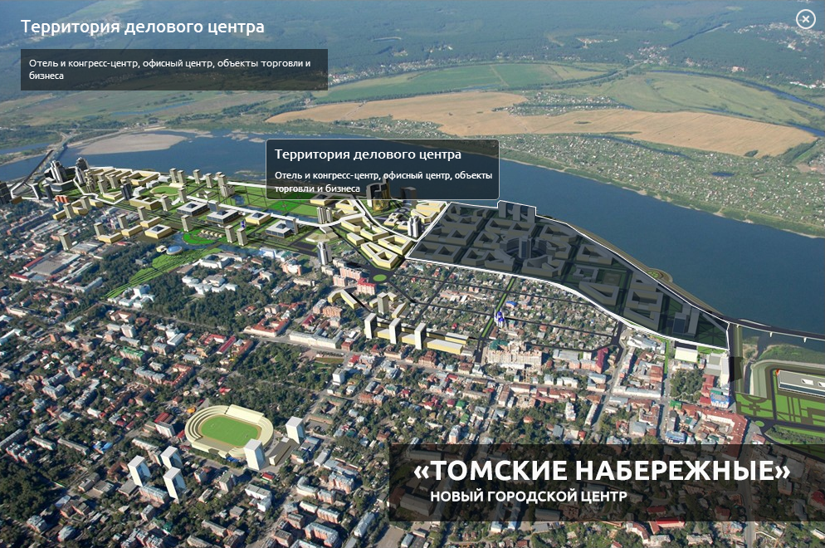
КАК РАСКРЫТЬ ИНФОРМАЦИЮ
О ГРАДОСТРОИТЕЛЬНОМ ПЛАНИРОВАНИИ
Впечатлите инвестора и граждан интерактивной 3D-визуализацией ключевых проектов

Slide 9
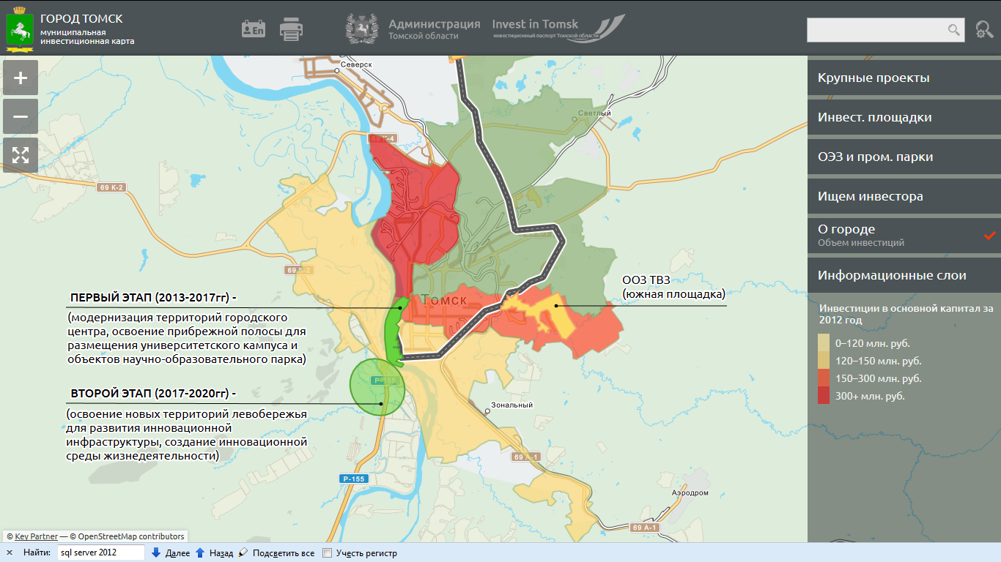
КАК РАСКРЫТЬ ИНФОРМАЦИЮ
О ГРАДОСТРОИТЕЛЬНОМ ПЛАНИРОВАНИИ
Покажите на интерактивной карте проекты изменений генерального плана и планировки территорий, проекты создания внутригородских транспортных коридоров

Slide 10
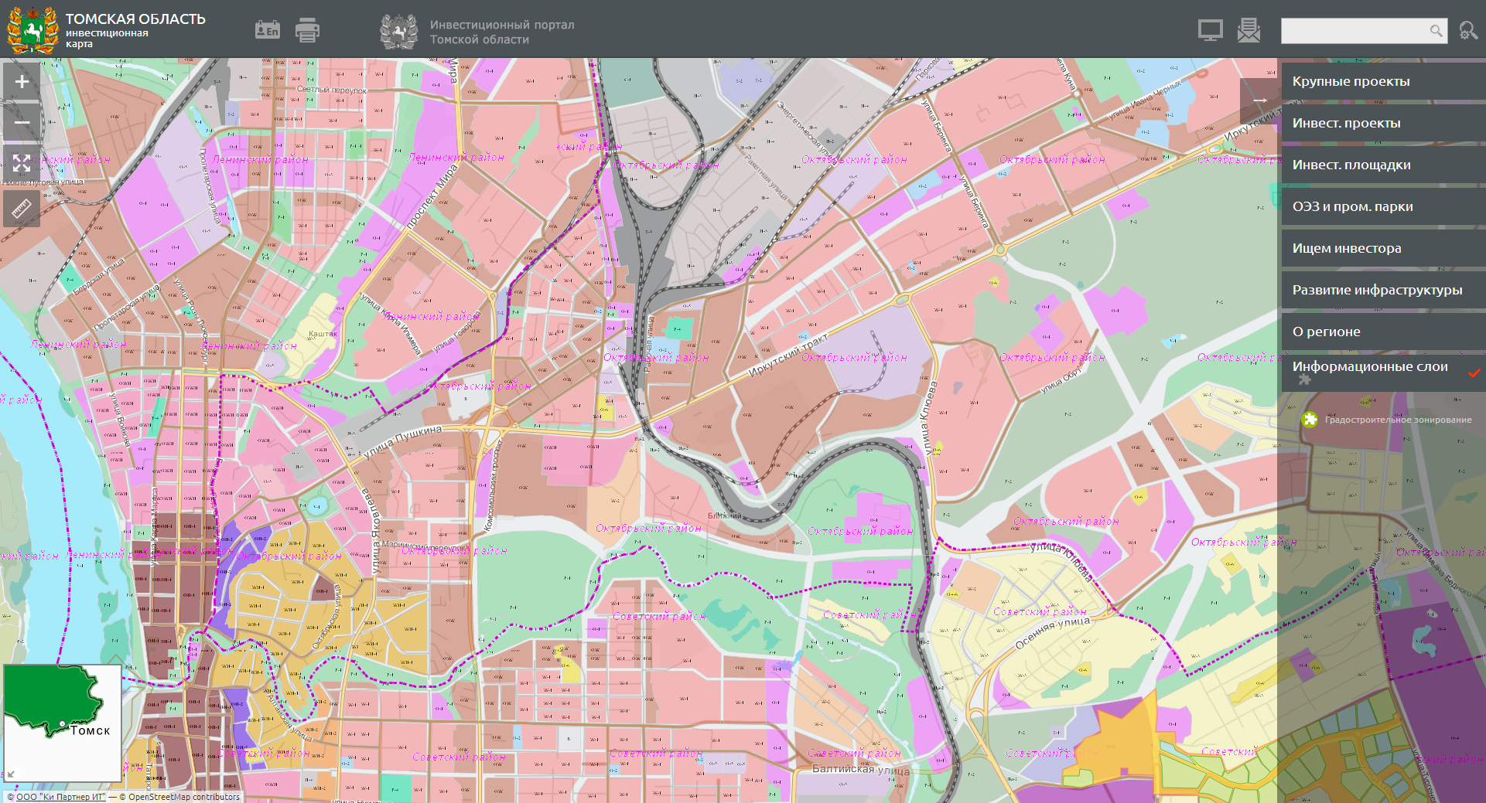
КАК РАСКРЫТЬ ИНФОРМАЦИЮ
О ГРАДОСТРОИТЕЛЬНОМ ПЛАНИРОВАНИИ
Покажите на интерактивной карте генеральный план, градостроительное зонирование, проекты изменений генерального плана и планировки территорий

Slide 11
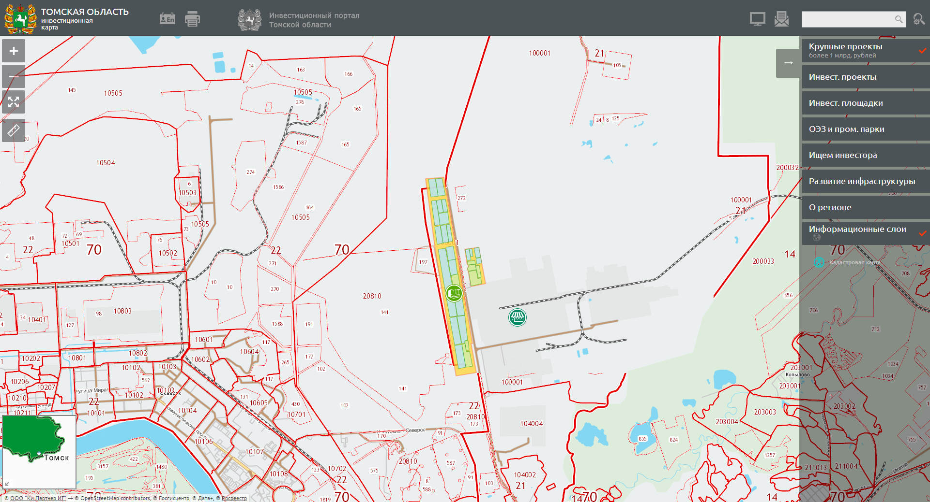


КАК ПОКАЗАТЬ СВОБОДНЫЕ ЗЕМЕЛЬНЫЕ УЧАСТКИ
И НЕДВИЖИМОЕ ИМУЩЕСТВО ДЛЯ АРЕНДЫ И ВЫКУПА
Участок № 13
Название
  Участок № 13
Статус
  Свободные участки для потенциальных резидентов
Площадь
  0,89 га
Отрасль
  Свободный
Собственник
  Муниципальная собственность
Отправить заявку
Выбрав участок, можно получить подробную информацию и подать заявку на участие в конкурсе

Slide 12
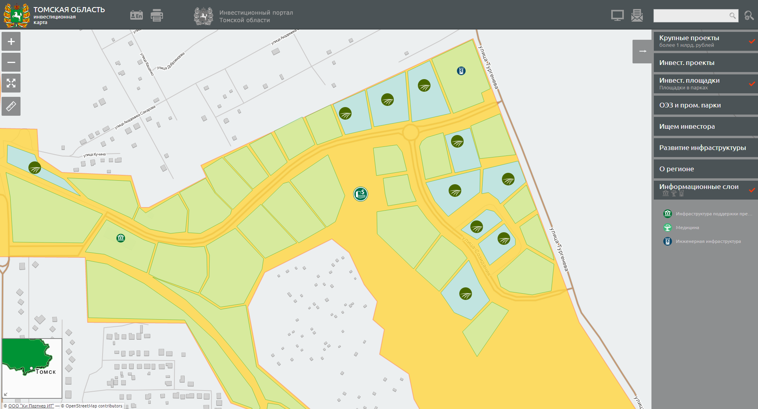
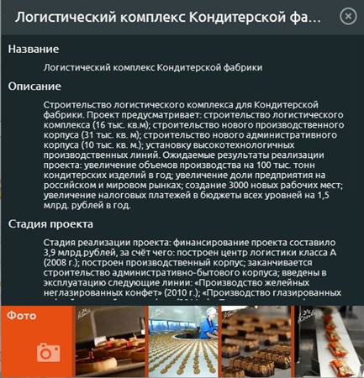
КАК ПРОДЕМОНСТРИРОВАТЬ ЭФФЕКТ ОТ ПРИВЛЕЧЕНИЯ ИНВЕСТОРОВ
Покажите, кто и с чем уже пришел в Ваше муниципальное образование
Опубликуйте зафиксированные договоренности

Slide 13
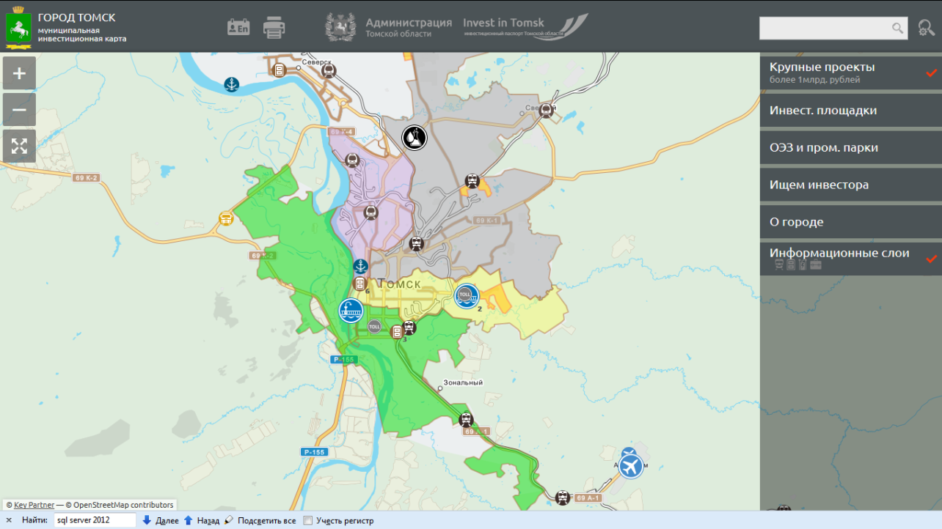
КАК ПРОДЕМОНСТРИРОВАТЬ ЭФФЕКТ ОТ ПРИВЛЕЧЕНИЯ ИНВЕСТОРОВ
На карте муниципального образования показаны объекты, построенные в текущем году за счет увеличения бюджетных средств
С помощью тематических карт и диаграмм раскройте развитие города в динамике
С помощью тематических карт раскройте достижения и планы по созданию новых инфраструктурных объектов и рабочих мест.

Slide 14
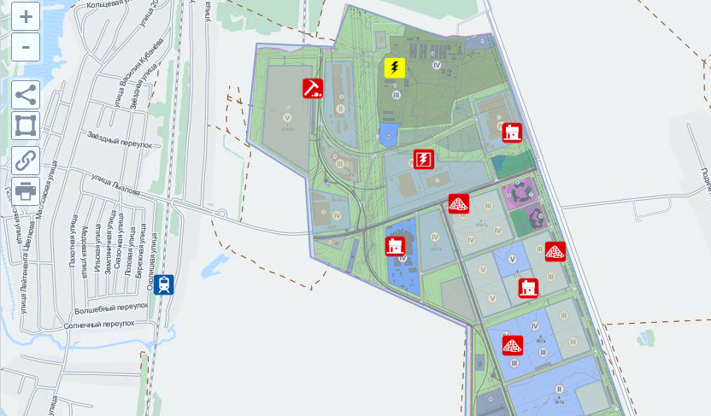
КАК ПОКАЗАТЬ ИНДУСТРИАЛЬНЫЕ И ПРОМЫШЛЕННЫЕ ПАРКИ
Продемонстрируйте информацию о территориальном планировании индустриальных парков, свободных и занятых участках

Slide 15
КАК ОБЕСПЕЧИТЬ ИНТЕРАКТИВНОСТЬ ПРОВЕДЕНИЯ ПУБЛИЧНЫХ СЛУШАНИЙ, ПРИЕМА И ОБРАБОТКИ ОБРАЩЕНИЙ ГРАЖДАН
Форма обращения граждан
Наименование:
Суть обращения:
Категория:
КОНТАКТНАЯ ИНФОРМАЦИЯ
ФИО:
e-mail:
телефон:
Нарушение сроков вывоза мусора с контейнерной площадки
Опишите суть обращения…
Выберите категорию
Отправить
Принимайте заявления от граждан, привязанные к местности на карте
Создайте сервисы в сети Интернет для свободного доступа к информации и оказанию муниципальных услуг

Slide 16
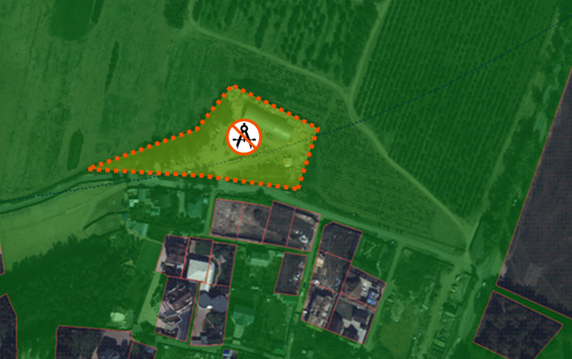
КАК ОБЕСПЕЧИТЬ ИНТЕРАКТИВНОСТЬ ПРОВЕДЕНИЯ ПУБЛИЧНЫХ СЛУШАНИЙ, ПРИЕМА И ОБРАБОТКИ ОБРАЩЕНИЙ ГРАЖДАН
С помощью тематических карт покажите нарушения в сфере землепользования и градостроительной деятельности

Slide 17
ПОЧЕМУ — НАША КАРТА?
ПРЕИМУЩЕСТВА ДЛЯ ЗАКАЗЧИКА |  | НАШИ ТЕХНОЛОГИИ
Возможность обеспечить информацией социально активных граждан, представителей бизнес-сообщества |  | Соответствие лучшим практикам работы с «Открытыми данными»
Один ресурс – для ноутбуков, планшетов, телефонов |  | Кроссплатформенность, поддержка мобильных устройств
Отсутствуют затраты на дополнительное программное обеспечение |  | Использование открытого программного обеспечения
Можно подключать карты с других ресурсов |  | Интеграция с внешними геоинформационными системами
Пользователям не придется ждать! |  | Высокая производительность
Длительный срок эксплуатации карты |  | Применение новейшей технологии на базе стандарта HTML 5
Качество ресурса гарантировано |  | Большой опыт повышения инвестиционной привлекательности регионов
Notes:
Даже если у вас в муниципальном образование уже есть ГИС система мы расширим ее функциональность и откроем публичный доступ

Slide 18

Адрес:
Москва, Бауманская улица, дом 33/2, строение 1,
рядом со станцией метро «Бауманская»
Почтовый адрес:
105005, Москва, Бауманская улица, 33/2, строение 1
Телефон/факс: +7(495) 783-96-01 / +7(495) 212-91-91
e-mail: info@kpi.ru
web: www.kpi.ru
Адрес:
Воронеж, ул. К. Маркса, 68, офис 707
Напротив остановки «Театральная»
Почтовый адрес:
394006, Воронеж, ул. К. Маркса, 68, офис 707
Телефон/факс: +7(495) 783-96-01 / +7(495) 212-91-91
e-mail: info@kpit.ru
web: www.kpit.ru
* Компания «Ки Партнер ИТ» входит в состав холдинга «КиПиАй»

